Slide 1
Introducción:
Reglas de Seguridad
Uso de Equipos Básicos
Micropipetas
Lab Biol 3030 – Biología del Desarrollo
UPR – Aguadilla
JA Cardé, PhD
www.jacarde.wixsite.com/jacuprag

Slide 2
Objetivos
Dominar las reglas de seguridad necesarias en un laboratorio de biología molecular de acuerdo a los equipos y materiales a utilizarse en los ejercicios.
Reconocer adecuadamente los equipos a utilizar para distintos tipos de procedimientos.
Relacionarse con el funcionamiento de equipos básicos en la biología molecular.
Aprender a utilizar micropipetas para dispensar volúmenes pequeños con precisión.

Slide 3
Reglas de Seguridad
Leer el ejercicio correspondiente antes del periodo de laboratorio.
Facilita la planificación del trabajo y distribución de labores en cada grupo.
Importante para conocer los equipos y materiales a ser utilizados y los riesgos asociados a los mismos.
Coloque los bultos, libros y otros materiales no relacionados al laboratorio en un área seleccionada, nunca en la mesa de trabajo.
Nunca consuma alimentos ni bebidas en el laboratorio.

Slide 4
Reglas de Seguridad
Solamente utilice pro-pipetas para pipetear, nunca utilice la boca.
Utilice siempre equipo de protección personal: zapatos cerrados, bata de laboratorio, guantes desechables y gafas de seguridad.
Siempre utilice gafas de seguridad cuando maneje lámparas de luz ultravioleta.
Disponga de los desperdicios biológicos en los receptáculos apropiados: bolsas rojas de desperdicios biopeligrosos (biohazard) o envases señalados por el profesor

Slide 5
Reglas de Seguridad
Conozca los posibles peligros asociados a los materiales y equipos con los que trabajará
Reporte cualquier accidente a su profesor inmediatamente.
Números de emergencia?
Conozca la localización de las salidas de emergencia, equipo de primeros auxilios, extintores de fuego, duchas de emergencia y lavado de ojos.

Slide 6
Reglas de Seguridad
La asistencia y participación dentro de su grupo de trabajo es compulsoria para completar los requisitos del curso.
Por razones de seguridad, el estudiante que no haya estado presente durante la introducción a un ejercicio de laboratorio no podrá participar de los procedimientos subsecuentes.

Slide 7
Manejo de Sustancias/Agentes Peligrosos
MSDS o SDS – Safety Data Sheet
Nombre, clasificación, riesgos, primeros auxilios, disposición
Ejemplos
- Acrilamida – https://pubchem.ncbi.nlm.nih.gov/compound/acrylamide
- Bromuro de Etidio – https://pubchem.ncbi.nlm.nih.gov/compound/14710
- Luz ultrvioleta (UV) –
- Electricidad –

Slide 8
Manejo de Sustancias/Agentes Peligrosos
Ejemplos
- Acrilamida – neurotoxina
- guantes, batas, gafas, lavado de manos
- Bromuro de Etidio – carcinógeno
- guantes, batas, gafas, lavado de manos
- Luz ultravioleta (UV) – posible carcinógeno
- gafas
- Electricidad – riesgo de electrocución
- camaras cubiertas, manejo de fuentes de poder, cables etc

Slide 9
Equipos
Centrífugas – para separar particulas sólidas suspendidas en un líquido
- tubos, rotor, rotaciones o rpm, gravedad, distancias
Asegúrese de rotor correcto, e instalado de la forma correcta
Siempre debe balancear el rotor – tubos opuestos que contengan el mismo volumen de fluido o igual peso
  un sonido fuerte y algunas centrífugas se apagan automáticamente, indicativo de falta de balance.
Asegúrese de usar el tubo correcto para el rotor, la velocidad deseada y el reactivo a preparar.

Slide 10
Equipos – centrífugas… continuación
Nunca deje la centrífuga desatendida hasta que alcance la velocidad máxima esperada y todo esté corriendo de forma correcta.
Nunca intente detener manualmente un rotor en movimiento.
Cuando termine de utilizar un rotor, siempre limpie el interior para evitar la corrosión (condensación, derrames)
Si nota algún derrame mayor notifique al profesor.

Slide 11
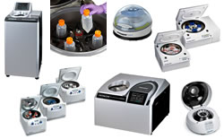
Centrífugas
https://www.discoveryscientificsolutions.com/item/51

Slide 12
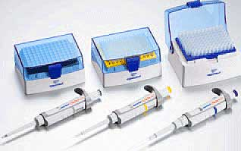
Micropipetas
Para medir volúmenes pequeños de forma correcta
Existen distintos tipos
De volumen fijo,
De volúmen variable
  Calibradas para dispensar rangos diferentes de volumen.

Slide 13
Micropipetas - Reglas
Sea cuidadoso con el manejo de las micropipetas
Son instrumentos pequeños cuya función depende totalmente de su calibración interna.
Nunca las deje caer al piso o al bench.
Utilice la micropipeta para dispensar volúmenes solamente dentro del rango de volumen específico para la misma.
Nunca trate de dispensar un volumen mayor o menor al especificado, esto puede dañar el sistema y/o perder la precisión de la micropipeta.

Slide 14
Micropipetas - Reglas
Siempre utilice la micropipeta en posición vertical cuando el fluido esté tocando la punta.
Nunca permita que el fluido corra hacia el interior del pistón ya que contaminará el interior de la pipeta y puede dañar el sistema interno de calibración.
Utilice su dedo pulgar para controlar la velocidad a la que pistón sube o baja luego de tomar o dispensar fluido.

Slide 15
Ejercicio de práctica: Micropipetas
Objetivo
Practicar, dominar y comprender el uso de las micropipetas en un lab de investigación
Introducir el uso del espectrofotometro

Slide 16
Micropipetas
Para medir volúmenes pequeños de forma correcta
Existen distintos tipos
De volumen fijo,
De volúmen variable
  Calibradas para dispensar rangos diferentes de volumen.
  Codigo de colores

Slide 17
Ejercicio de práctica: Micropipetas
Unidades de volumen mayormente utilizadas son:
  Litro - L
  Mililitro - ml
  Microlitro- ul
1 litro | 1000 ml | 1,000,000 μl (1x10⁶ ul)
1 ml | 0.001 litro | 1,000 μl (1x10³ ul)
1 μl | 0.001ml | 0.000001 ml (1x10 ⁻⁶ L)

Slide 18
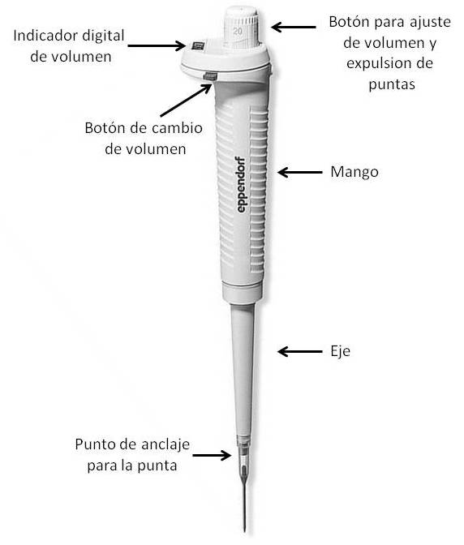
Ejercicio de práctica: Micropipetas
Anatomía de una micropipeta
Eppendorf
Indicador de volumen
Boton de ajuste y expulsión de puntas
Botón de cambio de volumen
Mango/Eje
Anclaje de punta
Las mas utilizadas:
• P10 - 0.2μl a 10 μl
• P20 - 2 μl a 20 μl
• P200 - 20 μl a 200 μl
• P1000 - 100 μl a 1000 μl

Slide 19
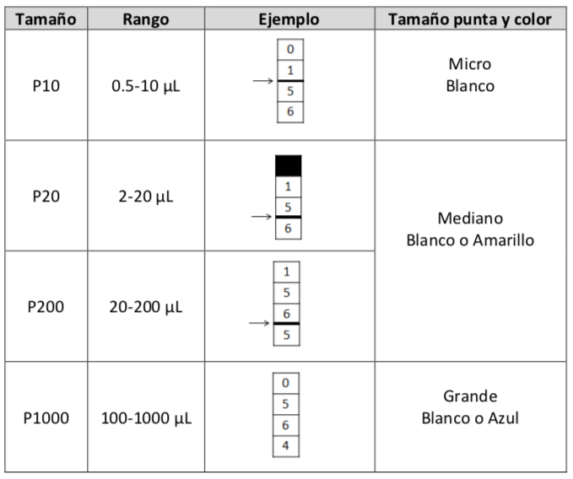
Ejercicio de práctica: Micropipetas
Rangos
Código de colores
Tamaño de puntas
Ejemplo de lecturas
Práctica
Pregunte

Slide 20
Practica de lectura

Slide 21
Ejercicio de práctica: Micropipetas
Para recoger muestra:
Abra la tapa del tubo del cual se estará tomando muestra
Sostenga la micropipeta con una mano, en posición casi vertical; pistón estará en posición 1, sostenga el tubo con la otra mano.
  Ambos deben mantenerse casi al nivel de sus ojos.
Empuje el pistón de la micropipeta hasta la segunda posición (fig.1) y mantenga la presión hasta tocar el fluido en el tubo.
Aspire el fluido soltando suavemente el pistón y permitiendo que vuelva a la primera posición (fig.1).

Slide 22
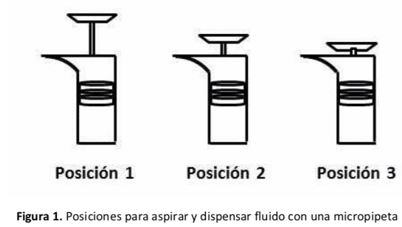
Ejercicio de práctica: Micropipetas
Posiciones del pistón:
1. Inicio/Final
2. Recoger
3. Vaciar

Slide 23
Ejercicio de práctica: Micropipetas
Para dispensar fluido
Abra la tapa del tubo en el cual se dispensará el fluido.
Sostenga la micropipeta con una mano, en posición casi vertical, sostenga el tubo con la otra mano.
Ambos deben mantenerse al nivel de los ojos.
Toque la pared interna del tubo con la punta de la micropipeta.

Slide 24
Ejercicio de práctica: Micropipetas
Para dispensar fluido … continuación
Presione suavemente sobre el pistón hasta alcanzar la tercera posición (fig.1).
Esta posición permite expulsar todo el fluido en la punta.
Sostenga el pistón en esta posición hasta que la punta de la pipeta esté fuera del fluido.
Una vez fuera del fluido, puede soltar el pistón.
Siempre cambie de puntas cuando vaya a manejar diferentes líquidos o si ocurre contaminación
Para expulsar la punta presione el pistón hasta el final.

Slide 25
Materiales
Micropipetas; P10, P10, P1000
Puntas
Agua
Tinte Azul
Microtubos 1.5ml
Cuvetas
Espectrofotometro (460 nm)
Microcentrifuga

Slide 26
Ejercicio de práctica: Protocolo
Prepare dilucion de 1:20 con 50 ul de tinte mas agua hasta llegar a 1000ul
2. Prepare una cuveta blanco con 1000 ul
3. Encienda el espectrofotómetro y seleccione ‘Absorbancia a 460 nm’.
4. Transfiera 750 μl de la dilución de tinte a una cuveta limpia
5. Lea el blanco insertando la cuveta en el espacio provisto en el espectrofotómetro y lea como blanco presionando el botón de “Blank”
6. Inserte la cuveta en el espacio provisto en el espectrofotómetro y mida la absorbancia de la solución.

Slide 27
Ejercicio de práctica: Protocolo
7. Registre su resultado en la tabla provista en la sección de resultados.
8. Repita este procedimiento (50ul/1000ul) 2 veces mas utilizando nuevos tubos para cada nuevo intento. (Grupo 1)
9. Seleccione la pipeta correcta para dispensar 25 μl de tinte azul en un microtubo y repita los pasos 2 al 6. (Grupo 2)
10. Seleccione la pipeta correcta para dispensar 12.5 μl de tinte azul en un microtubo y repita los pasos 2 al 6. (Grupo 3)
11. Seleccione la pipeta correcta para dispensar 6.25 μl de tinte azul en un microtubo y repita los pasos 2 al 6. (Grupo 4)

Slide 28
Ejercicio de práctica: Protocolo
12. Añada 45μl de agua a los tubos #1, 60 μl a los #2 y 70 μl a los #3
13. Seleccione uno de los tres intentos para cada muestra (Grupos 1,2,3,4) y centrifugue por 30 segundos.
14. Remueva 300 μl de volumen de cada una de las muestras.
¿Tiene suficiente volumen o tiene volumen de más? _________________. ¿
Cómo puede explicar obtener volumen de más? ¿Cómo puede explicar obtener volumen de menos?
Opcional: sis el profesor le dice
15. Obtenga los valores de absorbancia para las diluciones realizadas por su profesor.
16. Divida los valores obtenidos por usted con los de su profesor. Si sus valores difieren de los de su profesor por más de un 10%, está cometiendo algún error en su pipeteo.

Slide 29
Protocolo
Tinte
Dilucion 1;20
50ul + 950ul
|
Preparar cuveta
Blanco
|
Encender
espectrofotometro
460 nm
|
Leer la
dilucion
|
Repetir
Dos veces
Tubos nuevos
|
Registre sus
Resultados y el de los demas grupos
4 Grupos
Cada uno prepara
3 tubos para la dilución
4 cuvetas para su dilución y
Y el blanco
Everificar el espectrofotometro
Grupo 2
Repetir con
25ul de tinte –
Grupo 3
12.4 ul de tinte –Grupo 4
6.25 ul de tinte –
|
Registre sus
Resultados y el de los demas grupos

Slide 30
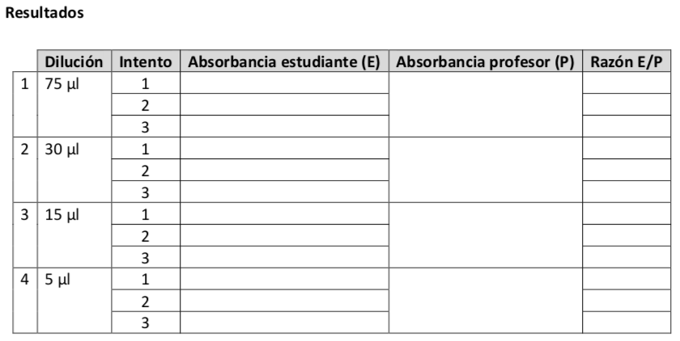
Resultados
50 ul
25 ul
12.5 ul
6.25 ul

Slide 31
Preguntas de repaso
1. ¿Qué medidas de precaución debe tomar cuando maneje bromuro de etidio y trabaje con luz ultravioleta? ______________________________________________________________________________________________________________________________________________
2. Indique la o las micropipetas correctas para dispensar los siguientes volúmenes:
620 μl _________ c. 6 μl ___________ e. 900 μl ___________
1.7 μl __________ d. 175 μl _________ f. 12 μl _____________
3. En caso de que el volumen en el paso 14 no sea perfecto, ¿cómo podría determinar la diferencia? (volumen de más o de menos) ______________________________________________________________________________________________________________________________________________

Slide 32
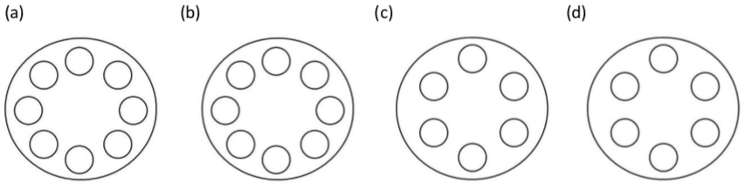
Preguntas de repaso
4. Utilice los diagramas a continuación para indicar los espacios a ocupar para mantener el rotor en una centrífuga balanceado en acuerdo con el número de muestras a utilizarse.
(a) Dos muestras de 50 ml cada una
(b) Cuatro muestras, dos de 100 ml y dos de 50 ml (c) Tres muestras de 150 ml cada una
(d) Seis muestras, dos de 50 ml y cuatro de 200 ml

Slide 33
Referencias
Biología Molecular, Manual de ejercicios prácticos Cuarta Edición
Mari L. Acevedo Santiago, Ph.D. 2019©
Leyendo micropipetas
https://www.youtube.com/watch?reload=9&v=wlO4zJLR8R8
https://mathbench.umd.edu/modules/measurement_pipet/page04.htm
Leyendo Pipetas
https://www2.hawaii.edu/~johnb/micro/m140/syllabus/week/handouts/m140.2.3.htm
Balanceo de centrifugas
https://labcentrifuges.net/blogs/blog/balancing-samples-in-lab-centrifuge

